Slide 1

Psihologia educației
#5 MEMORIA
Sisteme mnezice
Veronica Bogorin

Slide 2

Procesele memoriei
ENCODARE
STOCARE
REACTUALIZARE
Introducere în memorie | Menținere în memorie | Recuperare din memorie

Slide 3

Modelul propus de Atkinson și Shiffrin (1968)
Atenția
Patternuri de recunoaștere
REPETARE
STIMULI EXTERNI
TRANSFER
REACTUALIZARE
Informația la care nu suntem atenți se pierde. | Informația pe care nu o repetăm se pierde. | O parte din informații se pierd în timp (declin sau eșecul reactualizării)

Slide 4

Prezentarea stimulilor externi
Informația la care nu suntem atenți se pierde.
Stimuli care atrag atenția:
1. Stimuli cu încărcătură emoțională
2. Stimuli impredictibili (elementul surpriză)
3. Stimuli contrastanți (de exemplu, este mai ușor să detectăm o persoană mai înaltă într-un grup cu persoane de înălțime medie)
4. Stimuli imperativi (de exemplu, atunci când cineva spune cu voce tare “stop” de obicei ne întrerupem din activitate)
5. Stimuli prin canale multiple de comunicare (de exemplu, putem însoți o prezentare livrată verbal– stimuli care trec prin canale auditive de procesare – cu imagini –stimuli care trec prin canale vizuale de procesare).

Slide 5

Memoriile senzoriale
După încetarea acțiunii stimului asupra receptorilor (organele de simț: văz, auz, miros etc.) reprezentarea acestora persistă o anumită perioadă de timp.
Codare: senzorială (stimulii sunt prelucrați ca senzații).
Durată: 250 msec-4 sec.

Slide 6
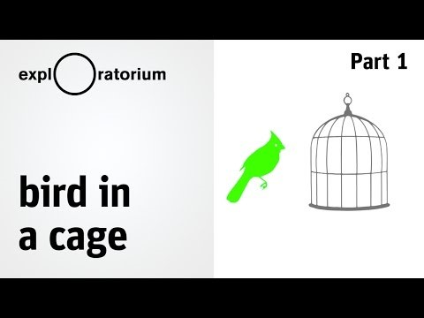
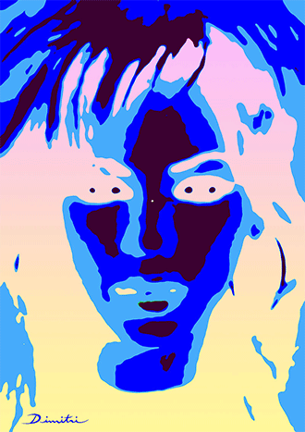

https://www.youtube.com/watch?v=qS2KBJgrd5o
Vizionare filme:
60 /1.001 ≈ 59.94 cadre/secundă.

Slide 7
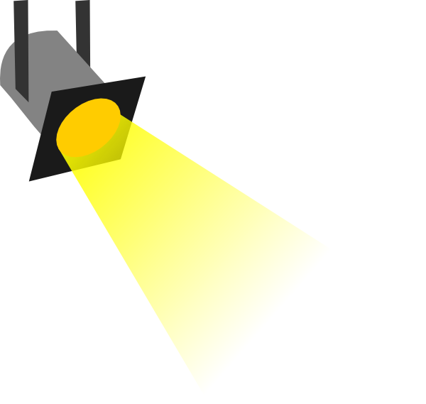
Atenția
Volum: 7+/-2 (chiar mai puțini, conform unor studii recente 5+/-2)
Selectivitate: blocarea, ignorarea informației senzoriale nerelevante
Segregare: acordarea de atenție în mod preferențial informației relevante
Reflexul de orientare
Interferența

Slide 8

ML/MSD
Volum: 7+/-2
Starea activată a memoriei de lungă durată
Durată de retenție limitată:15-20 secunde.
Procese care facilitează reținerea informației și transferul în MLD: repetiția și organizarea în unități cu sens (chunks)
1859-1989-1944-1918
1859198919441918

Slide 9
MLD
Volum: nelimitat (?)
Cunoștințe subactivate
Codare: preponderent semantică
Durată de retenție: potențial toată viața
Reactualizare= readucerea informațiilor în ML/MSD
Procese care facilitează reținerea informației: repetiție elaborativă= formarea asociațiilor între itemii deja aflați în memorie și organizarea itemilor în rețele, scheme mnezice, scenarii.
Forme: episodică, semantică, procedurală (sisteme independente)

Slide 10
Forme ale MLD
Tipul memoriei | Conținuturi | Organizare | Procesul de reamintire
Episodică | Evenimente, experiențe | Temporală | Intenționat, efort mai mare
Semantică | Fapte, concepte | Scheme cognitive | Intenționat, efort mai scăzut
Procedurală | Acțiuni, procese | Activități | Automat

Slide 11
Forme de stocare ale memoriei
Memorie
Explicită (declarativă)
Episodică
Semantică
Implicită (non-declarativă)
Deprinderi
Non-asociativă
Amorsaj
Condiționare
(Squire et al., 1990)
Non-asociativ= habituare/sensibilizare

Slide 12
Studii asupra amneziei
Amnezie= pierderea parțială a memoriei
Cauze: lezări accidentale ale creierului, accidente vasculare cerebrale, encefalite, alcoolism, terapie cu electroșocuri, proceduri chirurgicale invazive etc.
Simptom primar: inabilitatea de a-și aminti evenimente de zi cu zi și de a învăța noi informații factuale
Simptom secundar: inabilitatea de a-și aminti evenimente care au avut loc înainte de accident sau boală.
Nu toate tipurile de memorie sunt afectate.
În amnezie se păstrează abilitățile motorii (ex. legarea șireturilor) și perceptive (ex. citirea cuvintelor în oglindă)
Concluzie: memoria explicită și cea implicită sunt sisteme mnezice diferite

Slide 13
Studii asupra amneziei
Care este cea mai veche amintire pe care ți-o poți aduci aminte?
Amnezia infantilă- majoritatea oamenilor sunt incapabili să își amintească evenimente din primii 3-5 ani de viață
Care ar putea fi cauza?
Răspuns: diferențele masive între modalitatea copilului de a encoda experiența și modalitatea adulților de a-și organiza amintirile

Slide 14
Factori care influențează stocarea informațiilor în MLD
a) Inferențele pe care elevul le generează atunci când prelucrează informația cresc șansele ca acestea să fie reținute în MLD (învățarea logică spre deosebire de simpla repetare a cunoștințelor)
b) Efectul spațierii (dacă repetăm cunoștințele la un interval mai mare de timp avem performanțe mai bune decât atunci când le repetăm imediat). Se recomandă repetarea cunoștințelor și în contexte cât mai variate.
c) Dublarea reprezentărilor verbale cu cele imagistice
d) Folosirea unor exerciții de transfer (informația învățată o transferăm în contexte variate)
e) Învățarea mai multor tipuri de cunoștințe: declarative, procedurale, condiționale (metacognitive)

Slide 15
Factori care influențează stocarea informațiilor în MLD
f) Se recomandă conceperea de experiențe de învățare memorabile (de exemplu anumite zile sau momente ale orei pot să aibă un impact mai puternic asupra elevilor)
g) Exersarea automatizării (formarea de deprinderi)
h) Se recomandă să fie luat în calcul fenomenul interferenței (retroactivă, proactivă) care apare atunci când cunoștințele învățate se influențează conducând astfel al reducerea ratei de reactualizare a cunoștințelor.
Interferența retroactivă apare atunci când noile informați învățate fac dificilă reamintirea informațiilor învățate anterior.
Interferența proactivă apare în sens invers, atunci când informațiile învățate anterior fac dificilă reamintirea informațiilor noi

Slide 16
Reactualizarea cunoștințelor din MLD. De ce uităm?
Cunoștințele din MLD sunt mai puțin activate, procesul reamintirii presupune o reactualizare a acestora.
Uitare= deficit de reactualizare
Recomandări:
conceptualizați repetarea cunoștințelor ca o strategie de a permite acestora să aibă un rest de activare
construiți rețele/hărți mentale care să permită reamintirea materialului
organizarea logică a informațiilor (scheme, scenarii etc)
adâncimea procesării Craik și Lockart (1972)
dependența memoriei de context (extern și intern= stare)
prelucrări ascendente (bottom up) și descendente (top down): memoria constructivă

Slide 17
Factori implicați în uitare, false amintiri
emoționali
amintirile blitz/”flashbulb”
blocaje (ex. dialogul intern negativ în anxietate poate interfera cu reactualizarea)
efecte de context (starea internă)
refularea (blocare activă)
amnezia anterogradă/retrogradă
amnezia copilăriei- incapacitatea de a ne reaminti primii 3-5 ani din viață-diferențe masive de encodare copil-adult
amorsaj
sugestibilitate

Slide 18
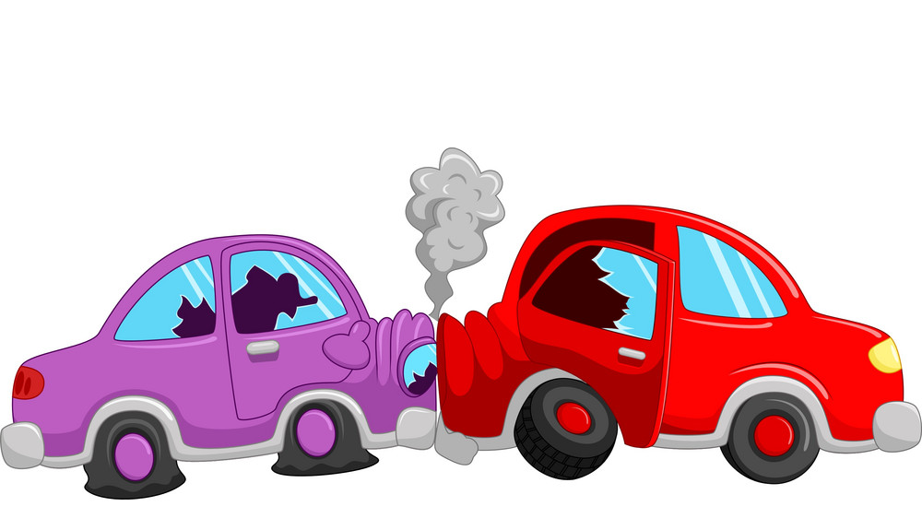
Reactualizarea cunoștințelor din MLD: reconstrucții post eveniment
Studiu Loftus & Loftus (1975) memoria martorilor
Cât de repede mergeau mașinile atunci când s-au izbit între ele?
Cât de repede mergeau mașinile atunci când s-au lovit între ele?
La o săptămână
Ați văzut vreun parbriz spart?
(nu era niciun parbriz spart în filmul vizionat)

Slide 19
Reactualizarea cunoștințelor din MLD: reconstrucții
Stereotipuri= pachete de raționamente despre trăsăturile de personalitate sau atributele fizice ale unui grup de persoane
Stereotipurile=scheme
Testarea stereotipurilor implicite:
https://implicit.harvard.edu/implicit/takeatest.html
Scheme
reprezentări mentale ale unei clase de indivizi, obiecte, evenimente sau situații
afectează atât encodarea informației, cât și reactualizarea
dacă o schemă este activă atunci când citim o poveste avem tendința să encodăm în special faptele care sunt legate de schemă

Slide 20
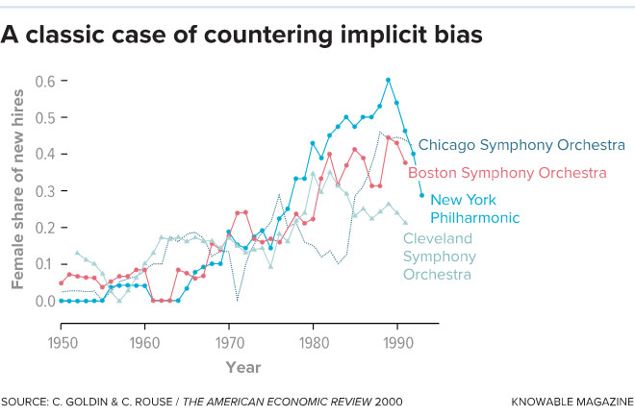
Contracararea biasării implicite în selecția femeilor prin ”blind auditions”
Implementing blind auditions for US symphony orchestras in the 1970s resulted in a sizable increase in the proportion of women being hired as instrumentalists. This graph shows that for four of the country's five top orchestras, the percentage of new hires that were women jumped from around 10 percent before the change to around 40 percent by the early 1990s. (Five-year moving average shown.)
https://www.discovermagazine.com/mind/curbing-implicit-bias-what-works-and-what-doesnt

Slide 21


Schemele în acțiune
Numele de familie A-M: ești agent imobiliar
Numele de familie N-Z: ești hoț

Slide 22
Anderson & Pichert (1978) Povestea casei
Cei doi băieți au alergat până ce au ajuns pe aleea din fața casei.
”Vezi, ți-am zis că e o zi bună de chiulit de la școală” a spus Mark ”Mama nu e niciodată acasă marțea.” a adăugat acesta.
Garduri înalte ascundeau casa de drum, așa că băieții au traversat curtea frumos amenajată.
„Nu am știut că ai o casă atât de mare”, a spus Pete.
”Da, dar acum arată și mai bine decât înainte, de când tata a pus noile cărămizi decorative din piatră și a adăugat șemineul.”
Erau uși în față și în spate și o ușă laterală care ducea la garaj care era gol, cu excepția a trei biciclete cu 10 viteze care erau parcate acolo. Au intrat pe ușa laterală, Mark explicând că era întotdeauna deschisă în cazul în care surorile lui mai mici ajungeau acasă mai devreme decât mama lor.

Slide 23
Pete a vrut să vadă casa, așa că Mark a început cu camera de zi. Aceasta, ca și restul camerelor de jos, a fost recent zugrăvită. Mark a pornit aparatul stereo, al cărui zgomot l-a îngrijorat pe Pete. ”Nu-ți fă griji, cea mai apropiată casă este la un sfert de milă distanță”, a strigat Mark.
Pete se simți mai confortabil observând că nu se vedeau case în nicio direcție dincolo de curtea imensă. Sala de mese, cu tot porțelanul chinezesc, argintăria și paharele de cristal, nu era un loc bun unde să se joace, așa că băieții s-au mutat în bucătărie unde și-au făcut sandvișuri. Mark a spus că nu vor merge la subsol pentru că era umed și plin de mucegai urmând să fie refăcută instalația de apă.
„Aici își păstrează tatăl meu celebrele picturi și colecția sa de monede”, a spus Mark în timp ce treceau pe lângă biroul tatălui său.
Mark s-a lăudat că ar putea să cheltuiască bani ori de câte ori avea nevoie, de când descoperise că tatăl său ținea mulți bani în sertarul biroului. La etaj erau trei dormitoare. Mark îi arătă lui Pete dulapul mamei sale, care era umplut cu blănuri și cutia încuiată care îi ținea bijuteriile. Camera surorilor sale era neinteresantă, cu excepția televizorului color. Mark s-a lăudat că baia de pe hol era a lui, de vreme ce fusese adăugată o altă baie lângă camera surorilor sale pentru ca ele să o folosească pe aceasta. Totuși, punctul culminant al vizitei a fost observarea unei scurgeri pe tavanul camerei lui, în locul unde vechiul acoperiș putrezise probabil.

Slide 24
Metoda RICAR
Răsfoire
Întrebări
Citirea textului
Amintirea punctelor principale
Recapitularea în gând

Slide 25
Alte metode
Mnemotehnici: metoda loci
Practica mentală
Exersarea reactualizării
Organizarea informațiilor
Contextul învățării similar cu contextul reactualizării

Slide 26
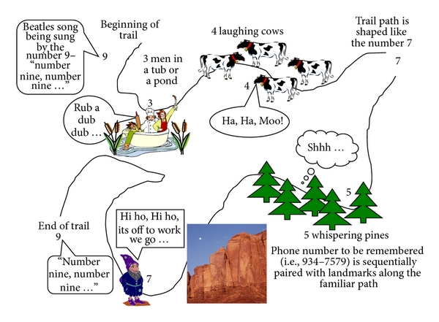
Metoda loci

Slide 27

Practica mentală (vizualizare)
Familiarizarea cu sinele din viitor
Exersarea unor abilități (ex. prezentare, sport)
Planificare
Viziune
Creativitate
Imagerie ghidată
Hipnoză
Imagerie ghidată pentru prezentarea la un interviu:
https://www.youtube.com/watch?v=tfVT4F6Q6p4&list=RDLVCOBpS6IYCHc&index=2

Slide 28
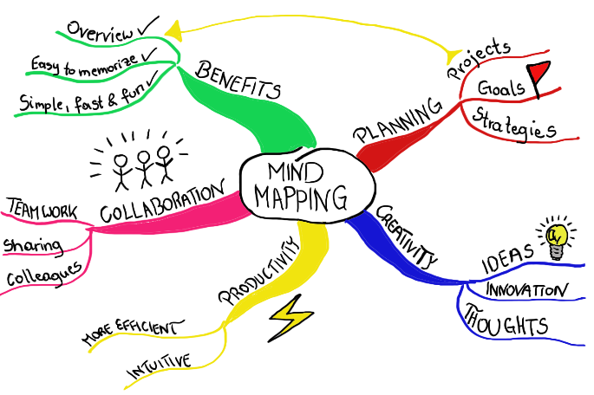
Organizarea informațiilor

Slide 29
Procedura este foarte simplă. Mai întâi aranjezi lucrurile în diferite grupuri. Desigur poate fi suficient și un singur grup în funcție de câte sunt de făcut. Dacă este nevoie să mergi în altă parte din cauza lipsei de facilități acesta este următorul pas, altfel ești gata să începi. Este important să nu exagerezi. Cu alte cuvinte, este mai bine să procedezi cu mai puține lucruri o dată decât cu prea multe. Pe termen scurt acest lucru poate părea neimportant, însă pot apărea ușor complicații. O greșeală te poate costa mult. La început întreaga procedură ți se va părea complicată. În curând, însă, va deveni doar un aspect firesc al vieții. Este dificil să ne imaginăm că în viitorul apropiat această sarcină nu va mai fi necesară, dar nu poți ști niciodată. După ce procedura este finalizată, lucrurile se aranjează din nou în alte grupuri, după care pot fi puse la locul lor. Într-un final vor fi utilizate din nou și întreg ciclul va trebui repetat.

